Slide 1




RESUMEN EJECUTIVO
PROYECTO
MINERO ORO
Exploración y Explotación de Oro
y Minerales Polimetálicos
“La riqueza de la Tierra a tu alcance”
Provincia de Cotapaxi ECUADOR
2025

Slide 2

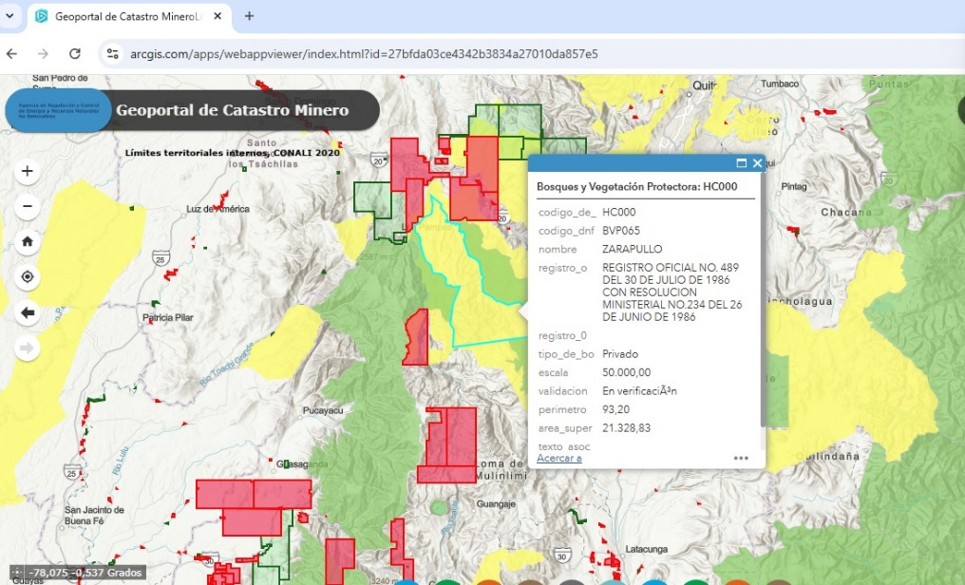

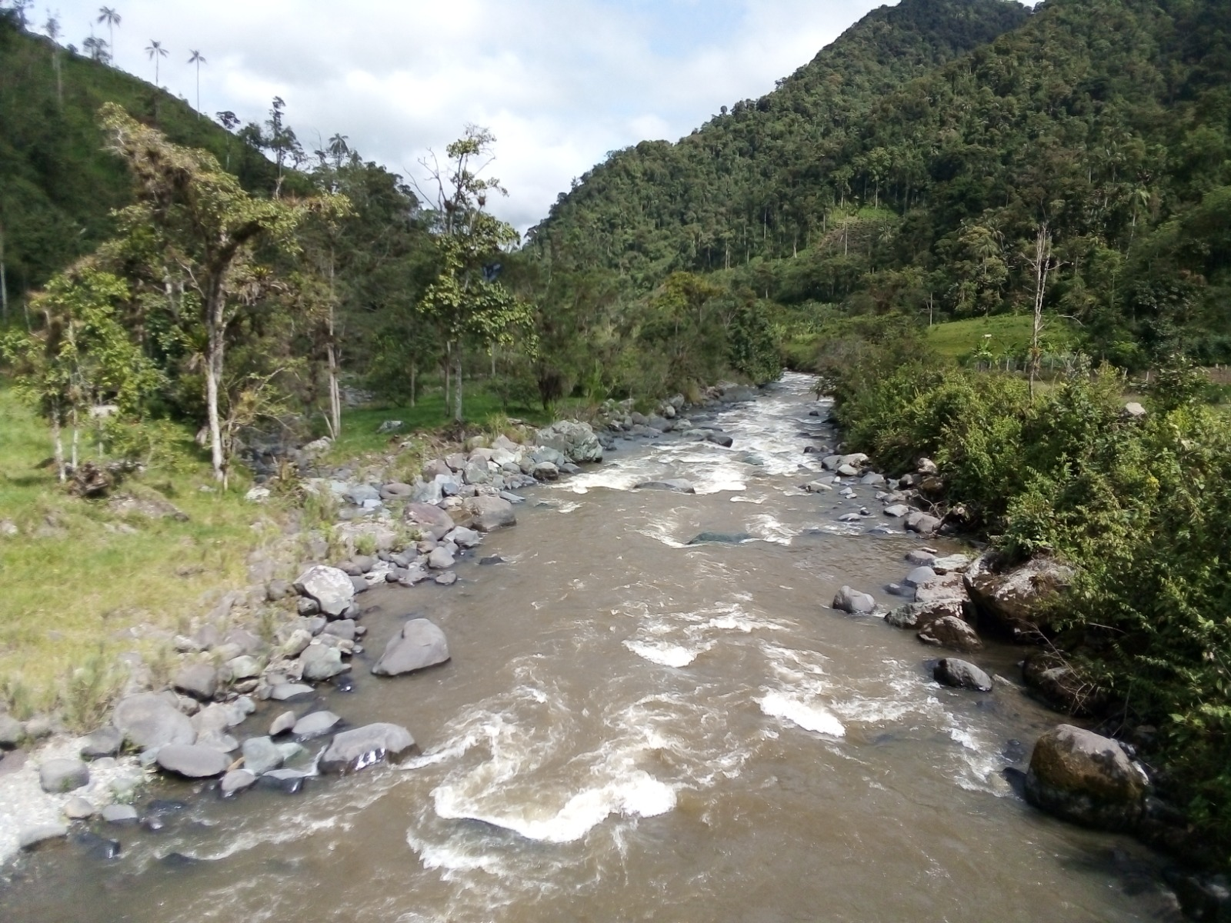
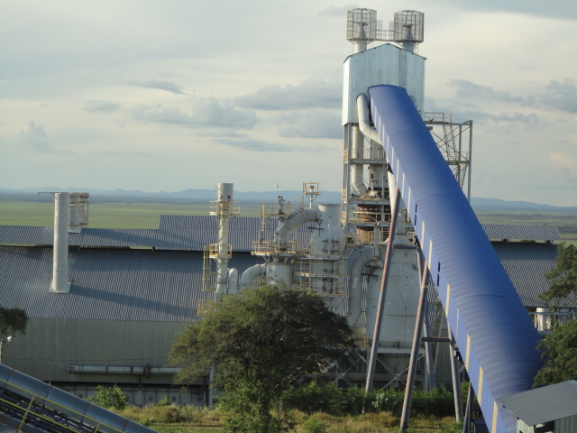
PROYECTO MINERO ZARA
El Proyecto Zara se sitúa en una región con alto potencial geológico para la minería metálica, avalado por estudios previos y análisis de laboratorio que indican concentraciones significativas de oro (hasta 208 g/t), así como presencia de cobre, plata y tierras raras. La zona limita con proyectos reconocidos como La Plata, Valle Rico y VMP, lo que incrementa el atractivo geológico del área.
Información del área del yacimiento (Propiedad Privada)
Ubicación: Cantón Sigchos, Provincia de Cotopaxi, Ecuador.
Propietario: Socio de la empresa S.A.
Superficie: 21,585 hectáreas de propiedad privada
Altitud: Entre 800 y 3.600 msnm
Acceso: A 3 horas desde Quito y 5 horas desde Guayaquil
Clima: Subtropical (15 °C – 25 °C)

Slide 3
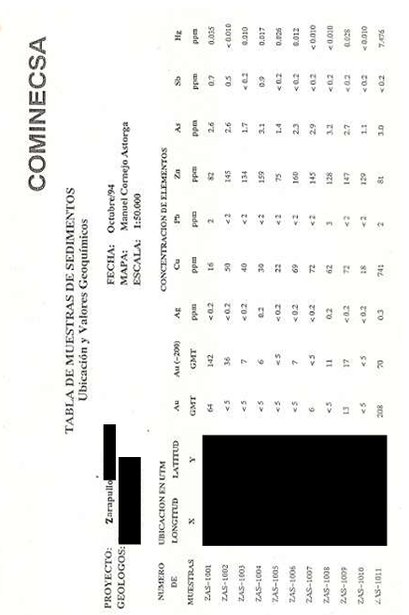
PROPUESTA ECONOMICA
Opción A
Con respecto a nuestras tierras, se adjunta pantalla de los informes realizados por la empresa COMINECSA (Empresa del estado), única empresa autorizada a realizar este tipo de informes.
Se indica 11 muestreos realizados en la zona a explotar, en donde se revela los puntos de explotación del oro con rangos hasta 208 gramos/toneladas.
Importante mencionar que la muestra indica explotación del cobre a nivel de 741 ppm
Existen otros indicadores para la explotación de plata y tierras raras.
RESULTADO GEOLOGICOS Y ANALISIS DE LABORATORIO
Al noroeste de nuestros terrenos, compartimos veta con el proyecto minero de la Compañía Minera La Plata S.A.
El 2 de julio de 2024, Atico Mining Corporation reveló los resultados del Estudio de Factibilidad Definitiva para su Proyecto, con reservas minerales probables de 2.51 millones de toneladas (Mt) con calificaciones promedio de:
1.59% de cobre (Cu)
2.28 gramos por tonelada (g/t) de oro (Au),
30.41 g/t de plata (Ag), y 2.18% de zinc (Zn).
Se proyecta una producción anual promedio de 9.71 millones de libras (Mlbs) de Cu, 15,929 onzas (oz) de Au, 226,299 oz de Ag, y 13.25 Mlbs de Zn en concentrados durante 8.1 años de vida útil de la mina.
A.1 Venta de 1,000 hectáreas: US$ 35´000,000
(Treinta y cinco millones y 00/100 de dólares americanos)
A.2 Venta de 500 hectáreas: US$ 20´000,000
(Veinte millones y 00/100 de dólares americanos)
Comisión: Mandate de compra e intermediarios 5%

Slide 4
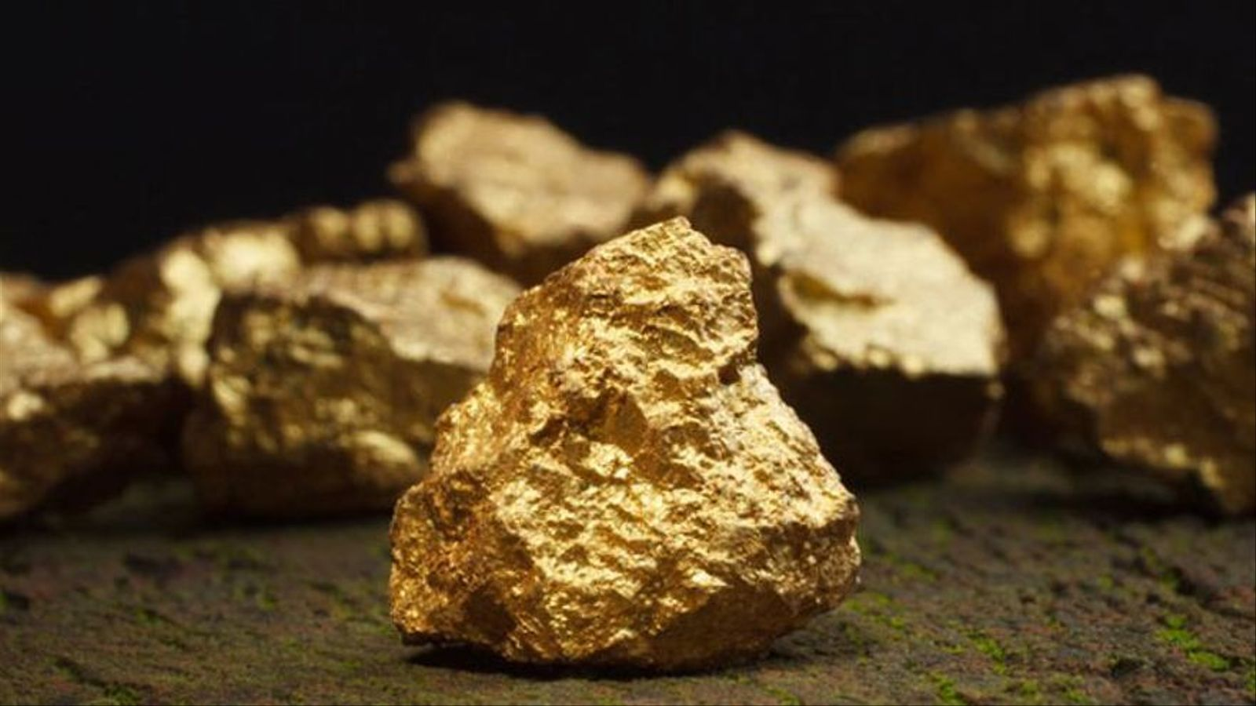
PROPUESTA ECONOMICA
FINANCIACIÓN US$ 2´800,000
Opción B
(Dos millones, ochocientos mil y 00/100 de dólares americanos)
Pago: 24 meses
Periodo gracia 6 meses
Inversión de desarrollo y explotación
Descripción del proyecto
Fase 1: Explotación de oro (300 hectáreas)
Etapa inicial, de gestión y desarrollo operativo de la explotación, permitiendo un rendimiento moderado progresivo (USD1´000,000 /mes) que genere flujo de caja y valide el potencial inicial del terreno.
Incluye Fase 1 y 2
Definición de puntos de extracción
Estudio Satelital (SAR)
Prospección geológica
Estudio de Impacto Ambiental focalizado
Gastos operativos y administrativos - Explotación
Fase 3
Luego de realizar los estudios técnicos geológicos sobre el área a explotar y conocer las reservas y probabilidades de los distintos minerales en la zona (Oro, Plata, Cobre, tierras raras y otros)
Se reconocerá el15% de valor de la venta de la mina, al inversor.
Si el valor de la venta es de USD 200´000,000, el inversor recibiría el 15%, quiere decir USD 30´000,000
Fase 2: Estudios de Exploración y Valoración de Recursos:
Inicio de proceso para los estudios geológicos a profundidad. Estos estudios permitirán definir con mayor exactitud los recursos presentes en el área y establecer una valorización objetiva del yacimiento.
Fase 3: Comercialización y Venta del Proyecto:
Con base en los resultados técnicos y económicos, se establecerá un precio de venta del proyecto (Reservas Probadas), orientado a capitalizar la inversión inicial a través de una venta total o parcial de la mina.
Comisión: Mandate de compra e intermediarios 5%

Slide 5
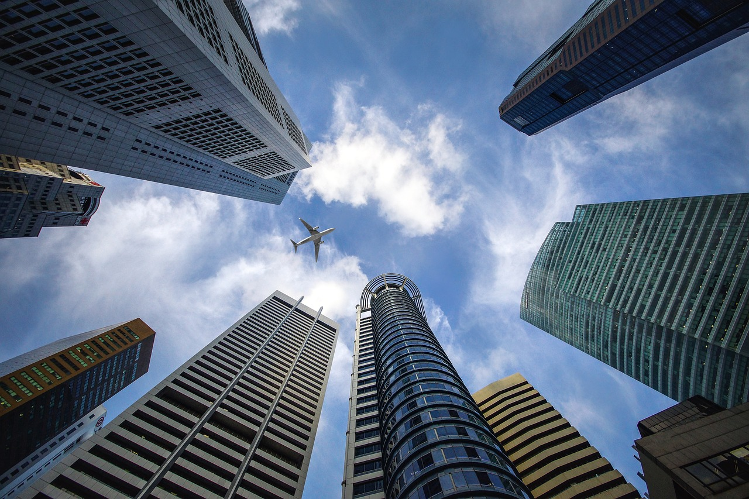
THANKS
Does anyone have any questions?
miguel.ampuero@sondecapital.com
+51 968899700 +1 737 800 0036

